Slide 1
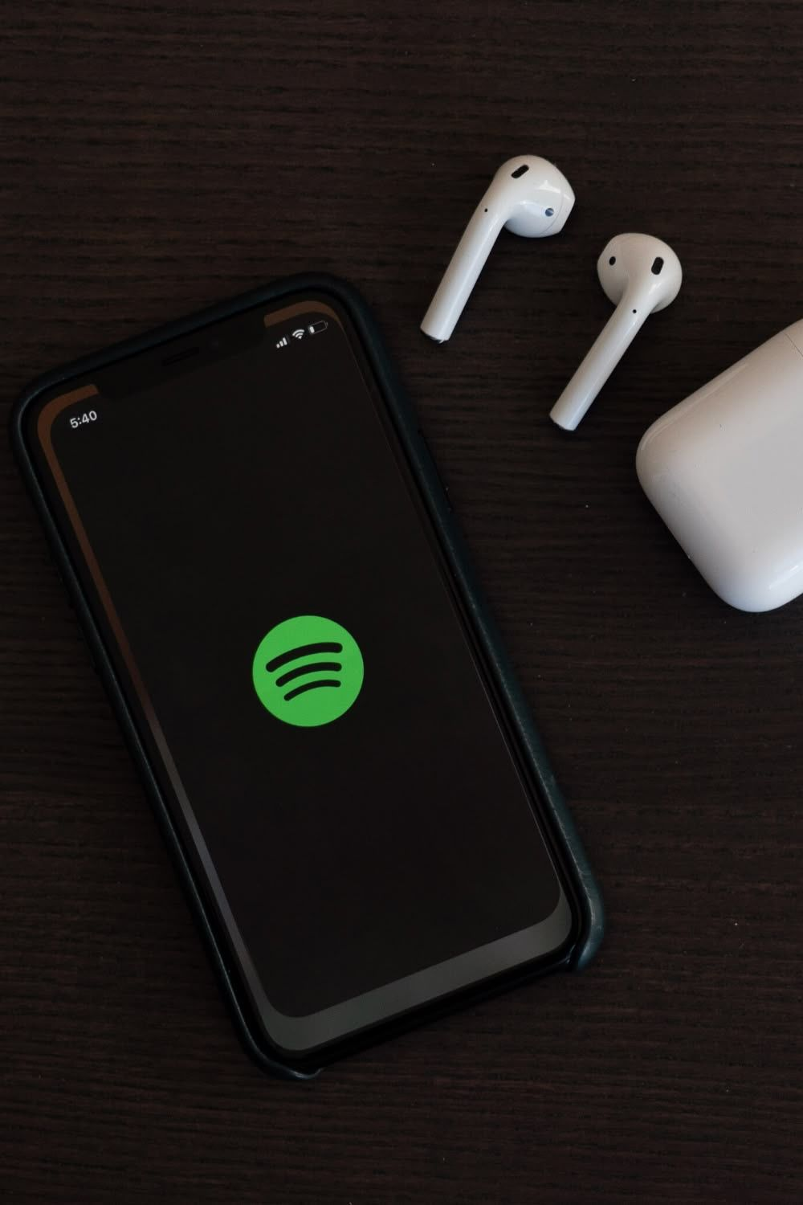
Caso 1: Spotify
Principios SOLID y Diseño de Clases en C#
Wimmer Roman y Marco Alvarado

Slide 2
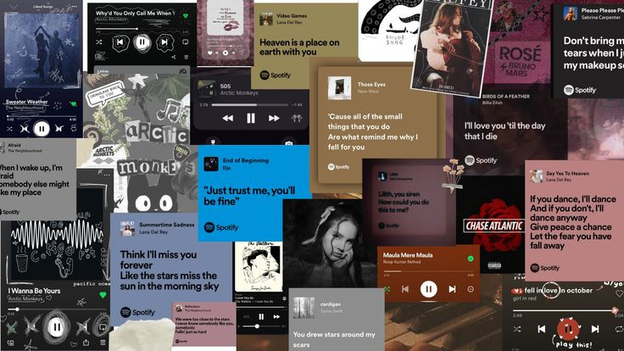
Principios SOLID en C# aplicados a Spotify
Single Responsibility
Cada clase tiene una sola razón para cambiar. Ej: ReproductorAudio solo reproduce; no gestiona playlists ni usuarios.
Dependency Inversion
Depender de abstracciones, no de implementaciones. Ej: ServicioMusica depende de IRepositorioCancion.
Interface Segregation
Interfaces específicas en vez de una general. Ej: IReproducible, IDescargable, ICompartible separadas.
Liskov Substitution
Las subclases deben sustituir a su clase base. Ej: CancionPremium puede usarse donde se espera Contenido.
Open/Closed
Abierto para extensión, cerrado para modificación. Ej: agregar PodcastPlayer sin tocar la clase base Reproductor.

Slide 3
Jerarquía de Clases para Contenido de Spotify
// Clase base abstracta
public abstract class
ContenidoSpotify
{
public string
Titulo { get; set; }
public string
Artista { get; set; }
public TimeSpan
Duracion { get; set; }
public abstract void
Reproducir();
public virtual string
ObtenerInfo()
=> $"{Titulo} - {Duracion}";
}
public class
Cancion : ContenidoSpotify
{
public string
Album { get; set; }
public override void
Reproducir()
=> Console.WriteLine(
$"🎵 {Titulo}");
ContenidoSpotify
(abstract)
Cancion
(Album, override Reproducir())
Podcast
(Episodio, Presentador)
Audiolibro
(Capitulo, Narrador)

Slide 4
Patrón Observer para Notificaciones de Artistas
// Clase base abstracta
public abstract class
public interface IObservador { void Actualizar(string cancion); }
public class
Artista // Sujeto Observable { private List<IObservador> _seguidores = new(); public void Suscribir(IObservador s) => _seguidores.Add(s); public void PublicarCancion(string titulo) { foreach (var s in _seguidores) s.Actualizar(titulo); } }
public class
Seguidor : IObservador
{
private string _nombre;
public
Seguidor(string n) => _nombre = n;
public void
Actualizar(string c)
=> Console.WriteLine(
$"{_nombre} recibió: 🎵 {c}");
}
Cuando un artista publica una nueva canción, todos sus seguidores deben ser notificados automáticamente.

Slide 5
Patrón Factory para Reproductores según Plan del Usuario
public interface IReproductor { void Reproducir(string titulo); } public class ReproductorFree : IReproductor
{
public void
Reproducir(string t)
=> Console.Write(
$"{t} [con anuncios]"); } public class ReproductorPremium : IReproductor
{
public void
Reproducir(string t)
=> Console.Write(
$"{t} [HD, sin anuncios]"); } public static class ReproductorFactory
{
public static
IReproductor Crear(string plan)
=> plan ==
"Premium"
? new
ReproductorPremium()
: new
ReproductorFree();
}
ReproductorFactory
Plan Free
Con anuncios
Calidad estándar
Sin descarga offline
Plan Premium
Sin anuncios
Calidad HD
Descarga offline
Beneficios del Factory
• Desacopla creación del uso • Fácil agregar nuevos planes • Código cliente no cambia

Slide 6
Interfaces vs Clases Abstractas en C#
interfaz
Clases Abstractas
Define contratos sin implementación.
Puede tener métodos concretos y abstractos.
Una clase puede implementar múltiples interfaces.
Solo permite herencia simple.
Usar cuando distintos tipos comparten comportamiento sin relación.
Usar cuando hay lógica común reutilizable entre subclases.
Ej: IReproducible, IDescargable, ICompartible en Spotify.
Ej: ContenidoSpotify con ObtenerInfo() implementado.

Slide 7
Propuesta de Mejora Arquitectónica
Repository Pattern
Inyección de Dependencias
Abstraer el acceso a datos con IRepositorioCancion<T>. Facilita testing con mocks y permite cambiar la fuente de datos sin impacto en la lógica de negocio.
Registrar servicios en el contenedor DI de .NET. Reduce acoplamiento, mejora testabilidad y permite configuración por entorno (dev/prod).
CQRS (Command/Query)
Mediator Pattern
Separar operaciones de lectura y escritura. Permite escalar independientemente ambos lados y optimizar consultas de catálogo de millones de canciones.
Centralizar comunicación entre componentes con MediatR. Reduce dependencias directas y facilita agregar cross-cutting concerns (logging, caching).

Slide 8
Conclusiones Individuales
Los principios SOLID brindan una base sólida para diseñar sistemas complejos como Spotify. Aplicarlos en C# permite construir código extensible, mantenible y fácil de testear, incluso ante cambios frecuentes de requisitos.
Los patrones de diseño (Observer, Factory) complementan SOLID resolviendo problemas recurrentes de forma elegante. En Spotify, permiten notificar millones de usuarios y gestionar distintos tipos de contenido sin duplicar lógica.
La elección entre interfaces y clases abstractas no es trivial: depende de la relación semántica entre los tipos. Dominar esta decisión es clave para arquitecturas que escalen con el tiempo y el tamaño del equipo.

Slide 9
O'Reilly Media, 2013.
BIBLIOGRAFIA
Microsoft Documentation
Design Patterns
SOLID Principles
Gang of Four — Observer, Factory Method, Strategy.
Robert C. Martin — Agile Software Development, Principles, Patterns.
C# Programming Guide — Interfaces, Abstract Classes, Inheritance.
.NET Dependency Injection
RESTful Web APIs
Dependency injection in ASP.NET Core. Official docs.
Richardson, L. et al. RESTful Web APIs.

